Slide 1
Modélisation des comportements de santé par apprentissage automatique
Régression, classification et clustering sur données synthétiques
Ardacham Mahamat Teguene
Master 1 MIASHS — Université de Montpellier Paul Valéry
Tuteurs : Sophie Lèbre & Jérôme Pasquet — Juin 2026
1

Slide 2
Plan de la présentation
1
Contexte et problématique
2
Jeu de données & pipeline CRISP-DM
3
Analyse exploratoire (EDA)
4
Modélisation supervisée — Régression
5
Modélisation supervisée — Classification
6
Clustering et interprétabilité
7
Bilan & Perspectives
2

Slide 3
Contexte et problématique
PROBLÉMATIQUE
Quels facteurs du mode de vie influencent le plus l'état de santé — et peut-on les identifier, les modéliser et les expliquer de manière rigoureuse ?
Contexte data science & santé
– Les maladies chroniques résultent de comportements quotidiens mesurables
– ML peut capturer des relations complexes inaccessibles à la stat. classique
– Double enjeu : prédire ET expliquer (interprétabilité)
Seuils médicaux de référence
– Obésité : IMC > 30 (seuil OMS)
– Hypercholestérolémie : cholestérol > 200 mg/dL (NCEP)
– Hypertension : pression systolique ≥ 140 mmHg (ESC)
Variable cible régression : cholesterol (mg/dL) | Variable cible classification : disease_risk (0/1)
3

Slide 4
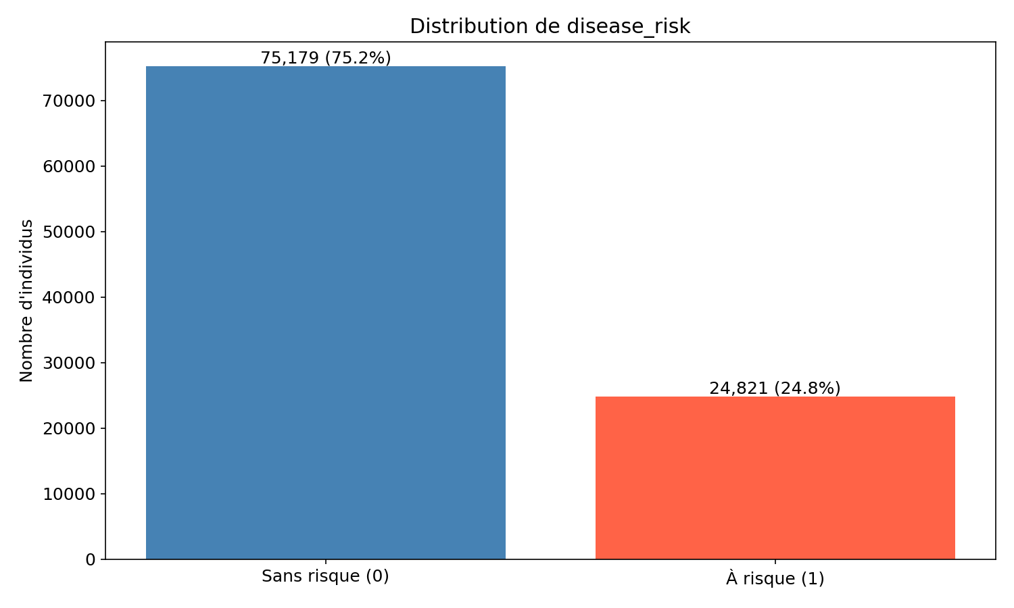
Jeu de données — Health & Lifestyle Dataset
Type | Variables
Continues (8) | age, bmi, daily_steps, sleep_hours, cholesterol, systolic_bp, diastolic_bp, resting_hr
Binaires (4) | smoker, alcohol, family_history, disease_risk
Catégorielle (1) | gender
Cible régression | cholesterol (mg/dL)
Cible classification | disease_risk (0 = sain / 1 = à risque)
Points clés
– 100 000 individus, 15 variables
– Dataset synthétique (Kaggle) — sans contrainte RGPD
– Aucune valeur manquante, aucun outlier (IQR)
– Distributions quasi-uniformes (skewness < |0.02|)
Déséquilibre 75% / 25% — un modèle naïf atteint 75% d'accuracy sans rien apprendre
4

Slide 5
Pipeline CRISP-DM
EDA
Feature Eng.
Régression
Classif.
Clustering
Interprét.
Corrélations < 0.01 Déséquilibre 75/25 Pas d'outliers
Encodage gender 3 variables métier Leakage détecté
6 modèles RandSearchCV K-Fold k=5
3 modèles SMOTE vs CW Strat. K-Fold
K-Means k=3 CAH Ward ACP 24.3%
Coeff. LR/Ridge FI Gini RF/XGB SHAP
Approche itérative : chaque étape informe la suivante (EDA → anticipation des problèmes de signal → choix des modèles → interprétabilité)
Tâche | Meilleur modèle | Métrique principale | Conclusion
Régression | XGBoost tuné | R² = 0.0001 | Aucun signal — tous équivalents
Classification | Logistic Regression | AUC = 0.499 | Équivalent tirage aléatoire
Clustering | K-Means k=3 | Silhouette = 0.103 | Profils biologiques interprétables
5

Slide 6
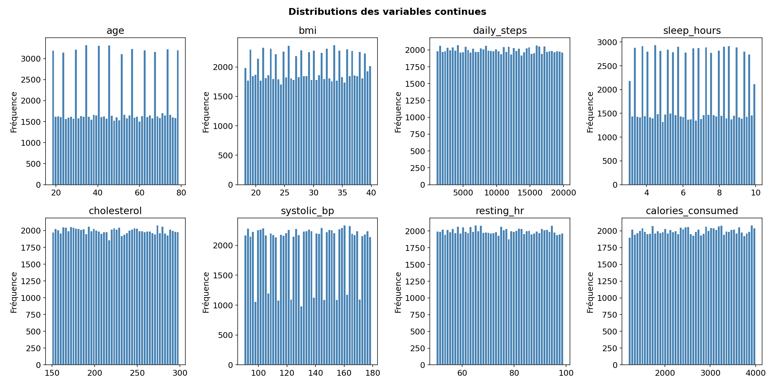
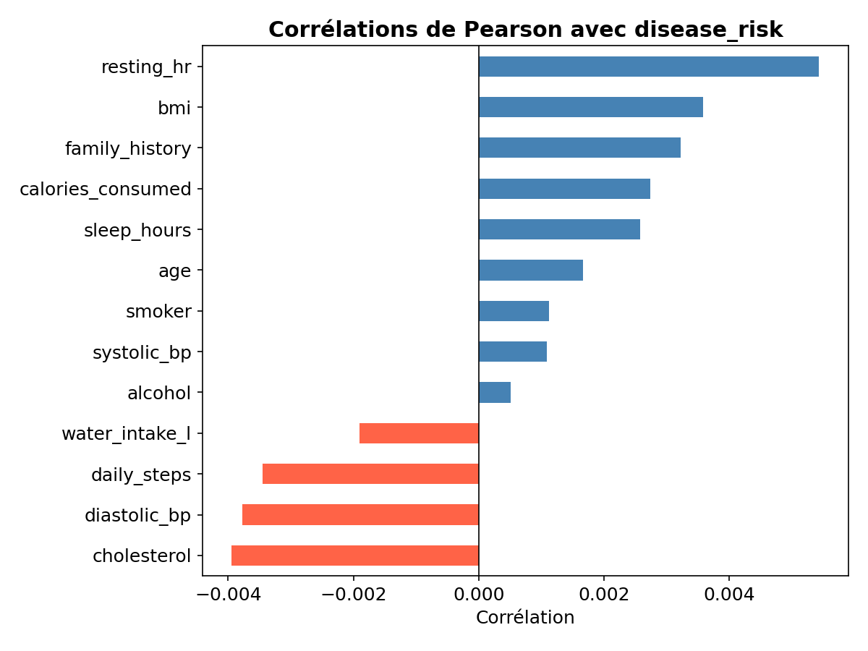
Analyse exploratoire (EDA)
Distributions des variables continues
Corrélations avec la cible
Résultat central
Toutes les corrélations < |0.01|. La plus élevée avec disease_risk : resting_hr avec r = 0.005 (non significatif sur 100 000 individus). Conclusion : disease_risk généré indépendamment → justifie l'exploration de méthodes non-linéaires.
6

Slide 7
Feature Engineering — 16 variables explicatives
Encodage des variables catégorielles
– gender → gender_enc (0/1)
– Suppression de id (pas de pouvoir prédictif)
⚠ Data Leakage détecté et corrigé
– hypercholesterol = 1 si cholesterol > 200 mg/dL
– Directement dérivée de la variable cible → 'donner la réponse' au modèle
– R² artificiel = 0.675 avec leakage → R² ≈ 0 après suppression
– Exclue de la régression, conservée uniquement pour le clustering
3 variables métier créées à partir des connaissances médicales
– hypertension : systolic_bp ≥ 140 ou diastolic_bp ≥ 90 (seuil ESC)
– bmi_cat : 0=sous-poids / 1=normal / 2=surpoids / 3=obèse (seuil OMS)
– lifestyle_score : score composite (steps + sleep + water – smoker – alcohol – bmi – calories)
Dataset final : 15 variables originales → 16 features explicatives (14 − 1 + 3 = 16)
Mise à l'échelle
– Standardisation z-score pour les modèles linéaires
– Normalisation min-max pour K-Means (distance euclidienne)
7

Slide 8
Régression — Protocole & justification des modèles
Protocole expérimental
– Split 80/20 (random_state=42) — 80 000 train / 20 000 test
– K-Fold k=5 : 16 000 exemples/fold, bon compromis coût/fiabilité
– RandomizedSearchCV n_iter=20 : 20 tirages aléatoires vs GridSearch exhaustif
– Métriques : R², RMSE (mg/dL), MAE (mg/dL)
Logique : spectre de complexité croissante
– Baseline linéaire → plancher de performance
– Régularisées → teste si contraindre les coeff. aide
– Ensemblistes → capture les non-linéarités potentielles
– Si complexe ≤ baseline → complexité non justifiée (rasoir d'Occam)
Modèle | Justification
Régression linéaire (baseline) | Référence obligatoire — plancher de performance
Ridge (L2) | Réduit les coeff. sans les annuler — stabilise si variables peu informatives
Lasso (L1) | Force des coeff. à 0 → sélection automatique de variables
ElasticNet | Combine L1 + L2 — robuste quand on ne sait pas lequel convient
Random Forest | Ensembliste non-linéaire parallèle — capte les interactions
XGBoost | Ensembliste séquentiel — corrige les erreurs itérativement
Distributions quasi-uniformes — aucune transformation nécessaire
8

Slide 9
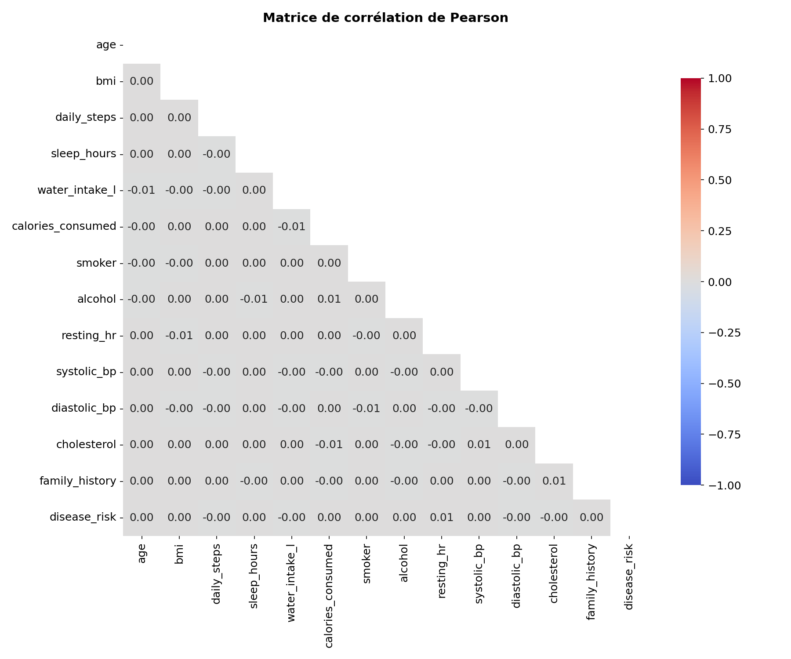
Régression — Résultats
Modèle | R² | RMSE | MAE | CV-R²
Linéaire (baseline) | 0.0001 | 43.33 | 37.59 | ≈ 0
Ridge (λ=7197, tuné) | 0.0001 | 43.33 | 37.59 | ≈ 0
Lasso (λ=9.54, tuné) | −0.000 | 43.33 | 37.60 | ≈ 0
ElasticNet | −0.000 | 43.33 | 37.60 | ≈ 0
Random Forest (tuné) | −0.005 | 43.44 | 37.67 | ≈ 0
XGBoost (tuné) | 0.0001 | 43.33 | 37.59 | ≈ 0
Analyse critique
– Lasso (tuné) : 16/16 coefficients = 0 → prédit uniquement la moyenne (224.3 mg/dL)
– Random Forest non-tuné : R² < 0 → pire que la moyenne (surajustement du bruit)
– Data leakage corrigé : R² 0.675 → ≈ 0 après suppression de hypercholesterol
– Différences entre −0.005 et 0.0001 statistiquement négligeables → aucun modèle retenu
– Cause : variables générées indépendamment — signal absent par construction
Matrice de corrélation — toutes valeurs < |0.01|
9

Slide 10
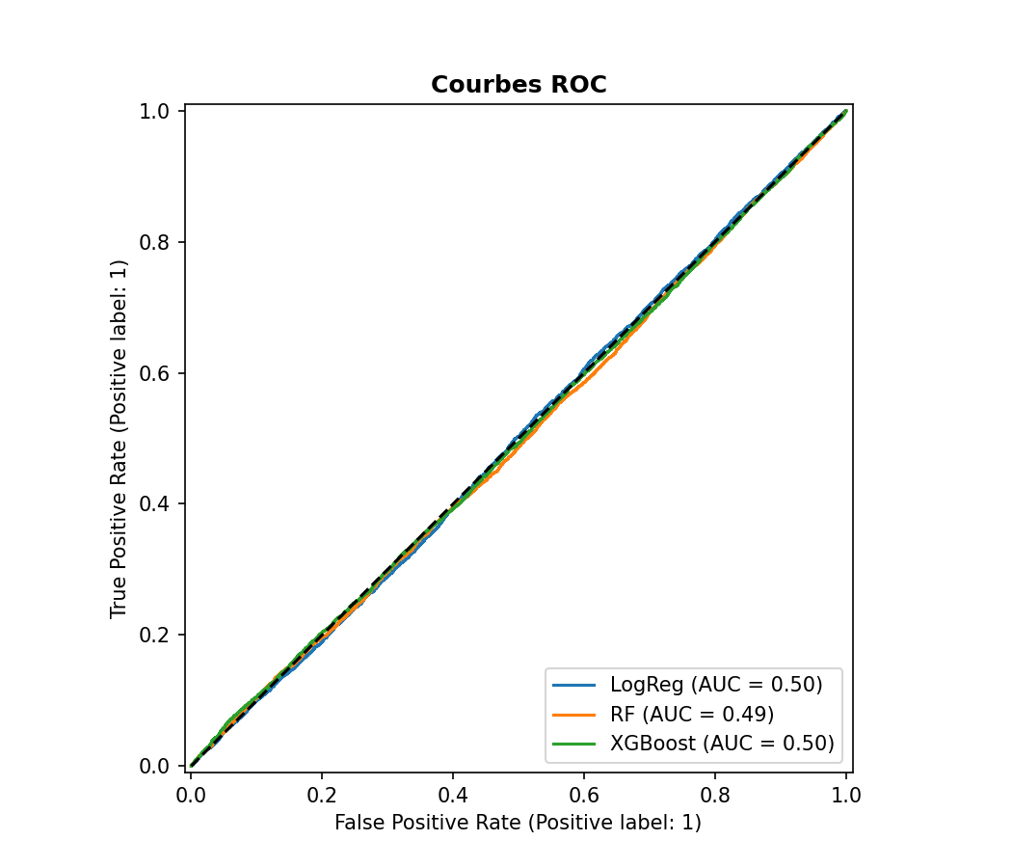
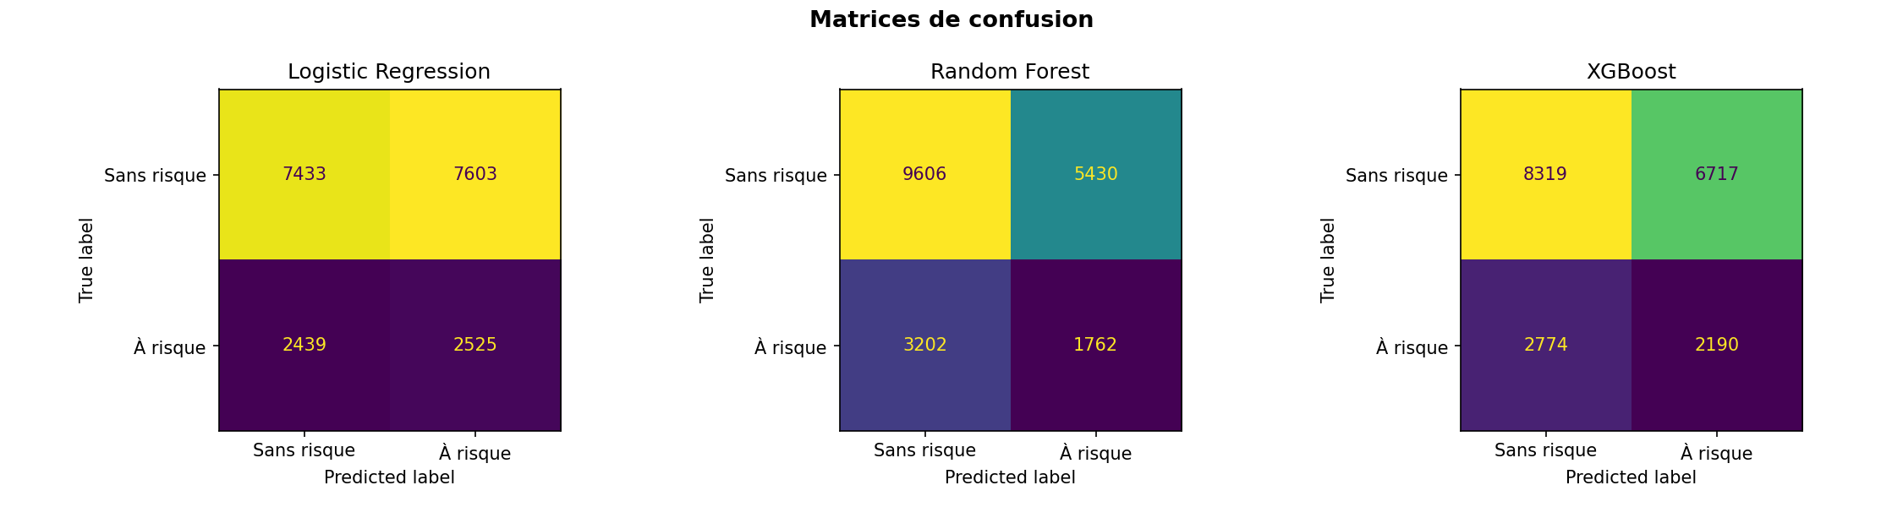
Classification — Résultats
Modèle | Accuracy | Précision | Rappel | F1 | AUC
Naïf (tout à 0) | 0.752 | n/a | 0.000 | 0.000 | 0.500
Logistic Regression | 0.498 | 0.249 | 0.509 | 0.335 | 0.499
Random Forest | 0.568 | 0.245 | 0.355 | 0.290 | 0.494
XGBoost | 0.525 | 0.246 | 0.441 | 0.316 | 0.499
Analyse critique
– AUC ≈ 0.5 pour tous = équivalent à un tirage aléatoire
– class_weight='balanced' : rappel monte mais accuracy < 50% → sur-correction
– SMOTE : même résultat — ne peut pas créer un signal absent
– Accuracy seule trompeuse sur données déséquilibrées → F1 + AUC obligatoires
– Cohérent avec régression : disease_risk généré indépendamment de toutes les variables
Courbes ROC — AUC ≈ 0.5
Matrices de confusion
10

Slide 11
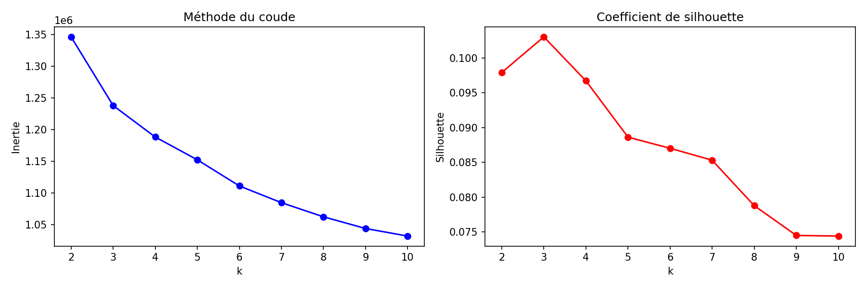
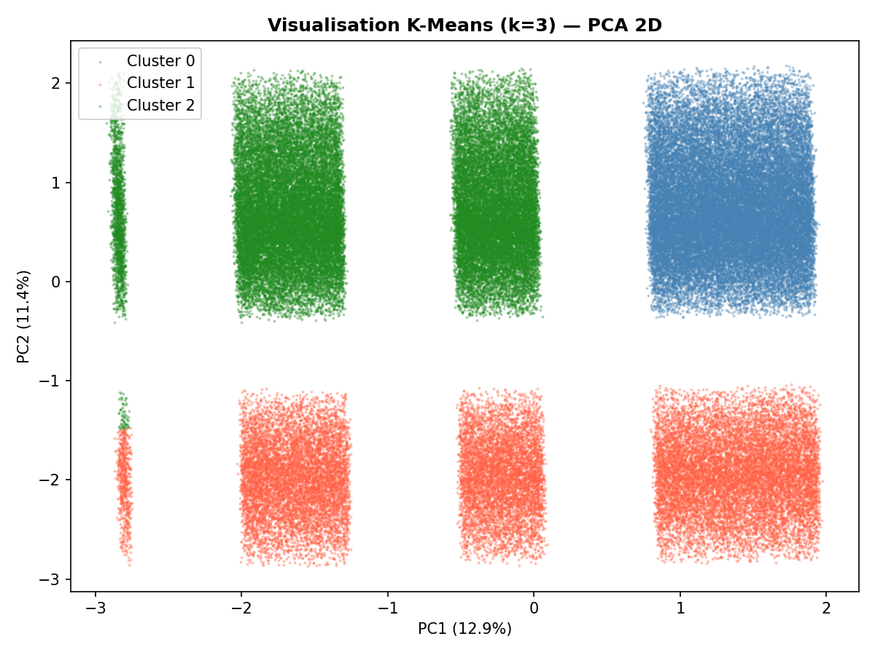
Clustering — K-Means & CAH
K-Means (k=3, 100 000 individus)
Cluster | Profil | IMC moy. | Systolique
0 | Obèse hypertendu | 35.0 | 142 mmHg
1 | Surpoids normotendu | 29.1 | 115 mmHg
2 | Normal hypertendu | 24.0 | 142 mmHg
Partition par IMC + pression systolique (variables à plus grande variance)
CAH Ward (n=5 000 — complexité O(n²))
Cluster | Profil | % Fumeurs | Systolique
0 | Non-fumeurs, HTA | 2% | 142 mmHg
1 | Fumeurs modérés | 18% | 115 mmHg
2 | Fumeurs intenses, HTA | 100% | 142 mmHg
Sélection k — k=3 maximise la silhouette
Clusters K-Means — ACP 2D (24.3% variance)
CAH isole les fumeurs intenses — K-Means les aurait dilués (méthodes complémentaires)
Méthode | Silhouette | Davies-Bouldin
K-Means | 0.103 | 2.655
CAH | 0.105 | 2.721
11

Slide 12
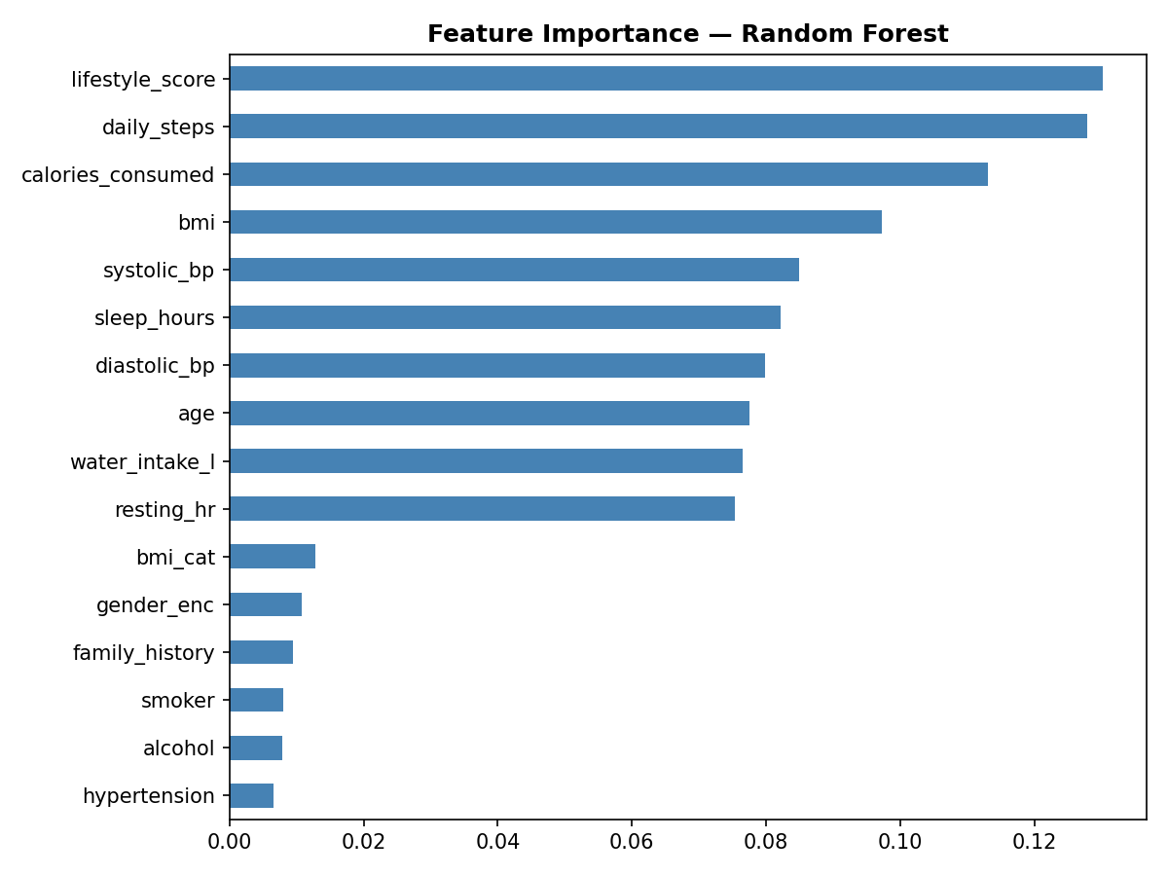
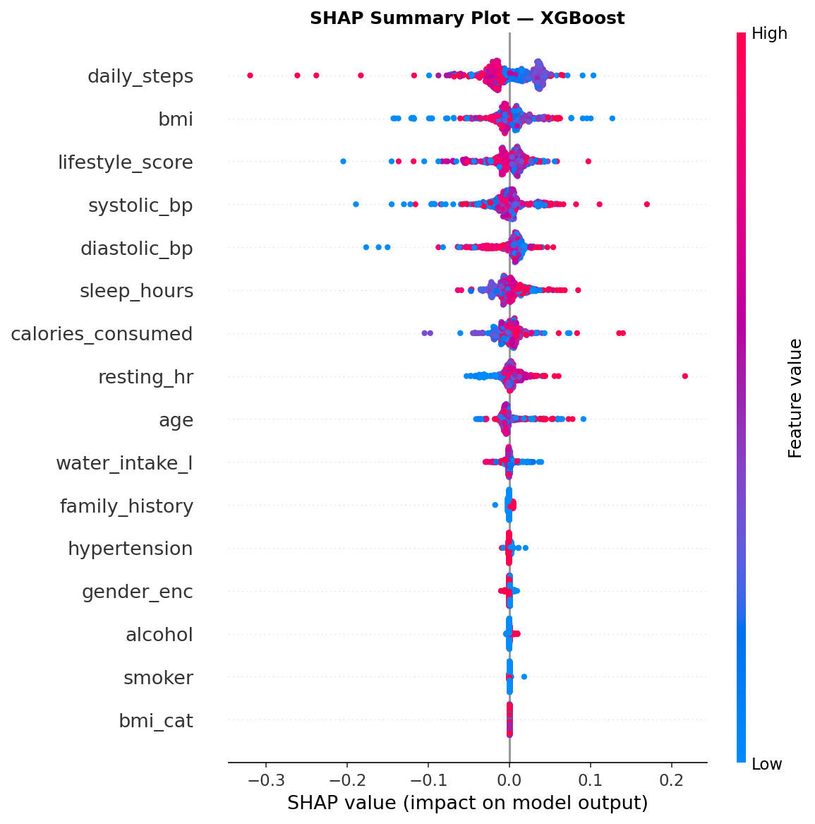
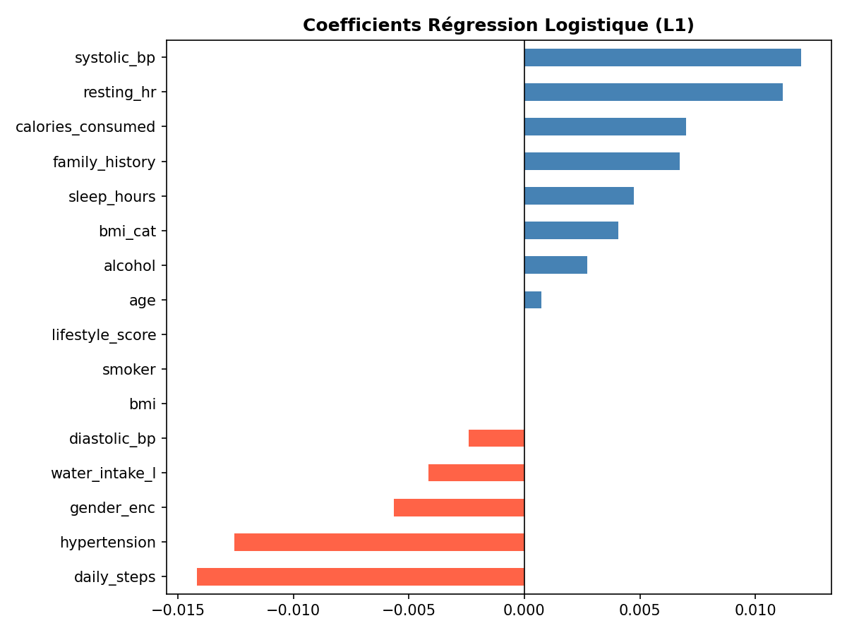
Interprétabilité — 5 méthodes comparées
Méthodes : coefficients LR & Ridge | Feature Importance Gini (RF & XGBoost) | SHAP (XGBoost)
Variable | LR | RF | XGB | SHAP | Ridge | Score
systolic_bp | ✓ | ✓ | ✓ | ✓ | ✓ | 5/5
daily_steps | ✓ | ✓ | – | ✓ | – | 3/5
family_history | ✓ | – | ✓ | – | ✓ | 3/5
bmi | – | ✓ | – | ✓ | – | 2/5
Analyse critique
– Les 5 méthodes ne convergent pas → mesurent du bruit aléatoire
– systolic_bp partout : grande variance, pas signal causal
– Divergence = résultat analytique en soi (Rudin 2019)
– Sur données réelles : cholestérol, tabagisme, IMC domineraient
Feature importance Gini — Random Forest
SHAP summary plot — XGBoost
Coefficients Logistic Regression (variables standardisées)
12

Slide 13
Bilan — Résultat central
Limite fondamentale du dataset synthétique
Les variables ont été générées indépendamment — sans relation causale encodée. Aucune technique ne peut extraire un signal qui n'existe pas.
Preuves convergentes
– Corrélations < 0.01 dès l'EDA le prédisait
– Lasso : 16/16 coefficients = 0
– R² ≈ 0 et AUC ≈ 0.5 pour tous les modèles
– Data leakage détecté et corrigé (R² 0.675 → 0)
– Interprétabilité divergente (5 méthodes)
Ce n'est pas un échec — valeur méthodologique
– Pipeline complet et rigoureux (CRISP-DM)
– Détection du data leakage — piège rare en cours théoriques
– Validation croisée stratifiée systématique
– Deux stratégies d'imbalance comparées
– Directement transposable à des données réelles (Framingham, NHANES)
« Savoir diagnostiquer pourquoi un modèle échoue est aussi précieux que d'en construire un qui réussit. »
13

Slide 14
Perspectives
Changer de dataset
Améliorer la classification
1
Cohortes Framingham ou NHANES — vraies relations biologiques, même pipeline
2
Stacking, réseaux de neurones (Deep Learning M2) — SMOTE déjà intégré
Déploiement
Interprétabilité avancée
3
API REST (FastAPI) : profil individuel → prédiction + valeurs SHAP
4
Partial Dependence Plots (PDP), ICE — au-delà de SHAP agrégé
Data drift
Master 2
5
Suivi AUC sur nouvelles cohortes, réentraînement périodique
6
Causalité, fairness algorithmique, apprentissage fédéré
14

Slide 15
Merci pour votre attention
Questions ?
Ardacham Mahamat Teguene — M1 MIASHS — Université de Montpellier Paul Valéry — Juin 2026
15

